Slide 1
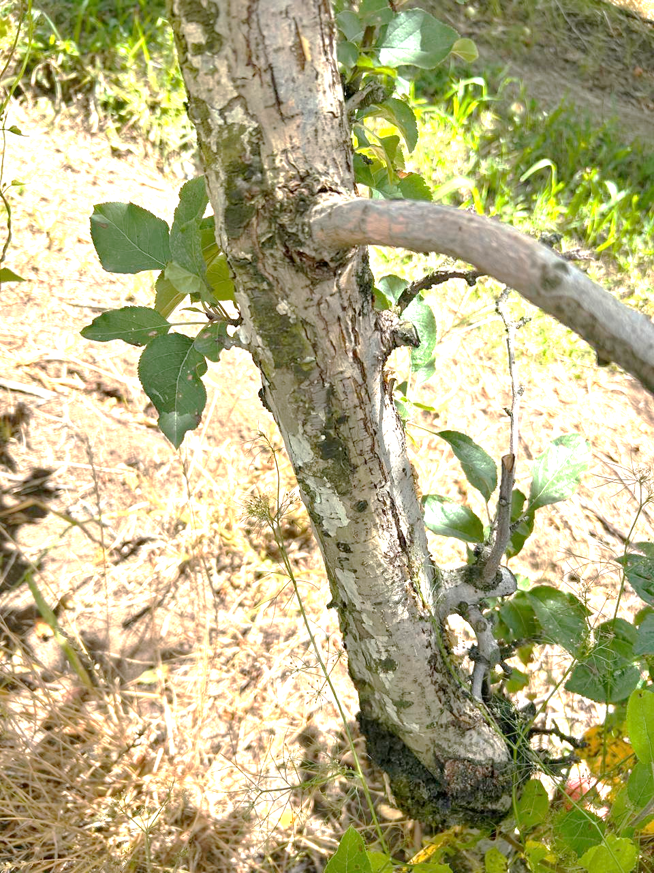
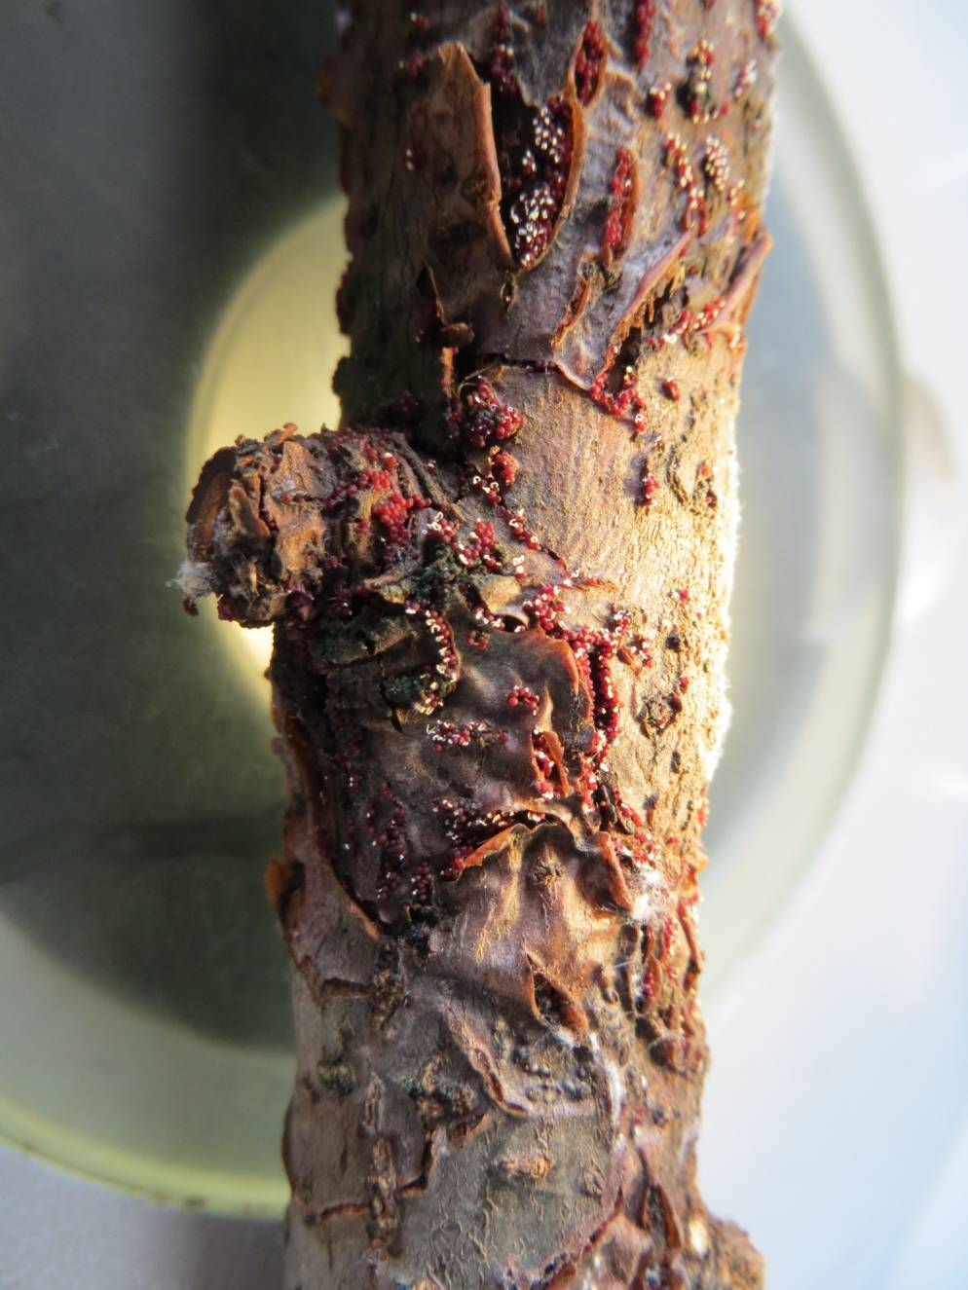
Neonectria ditíssima e
Botryosphaeriaceae nas macieiras da região de Vacaria
Vinicius A.Bartnicki, Rosa Maria Valdebenito Sanhueza e Murilo C dos Santos
Seminário d sobre cancro dos ramos da macieira – 24/03/2026 Proterra e UCS/ IHARA e Basf)

Slide 2
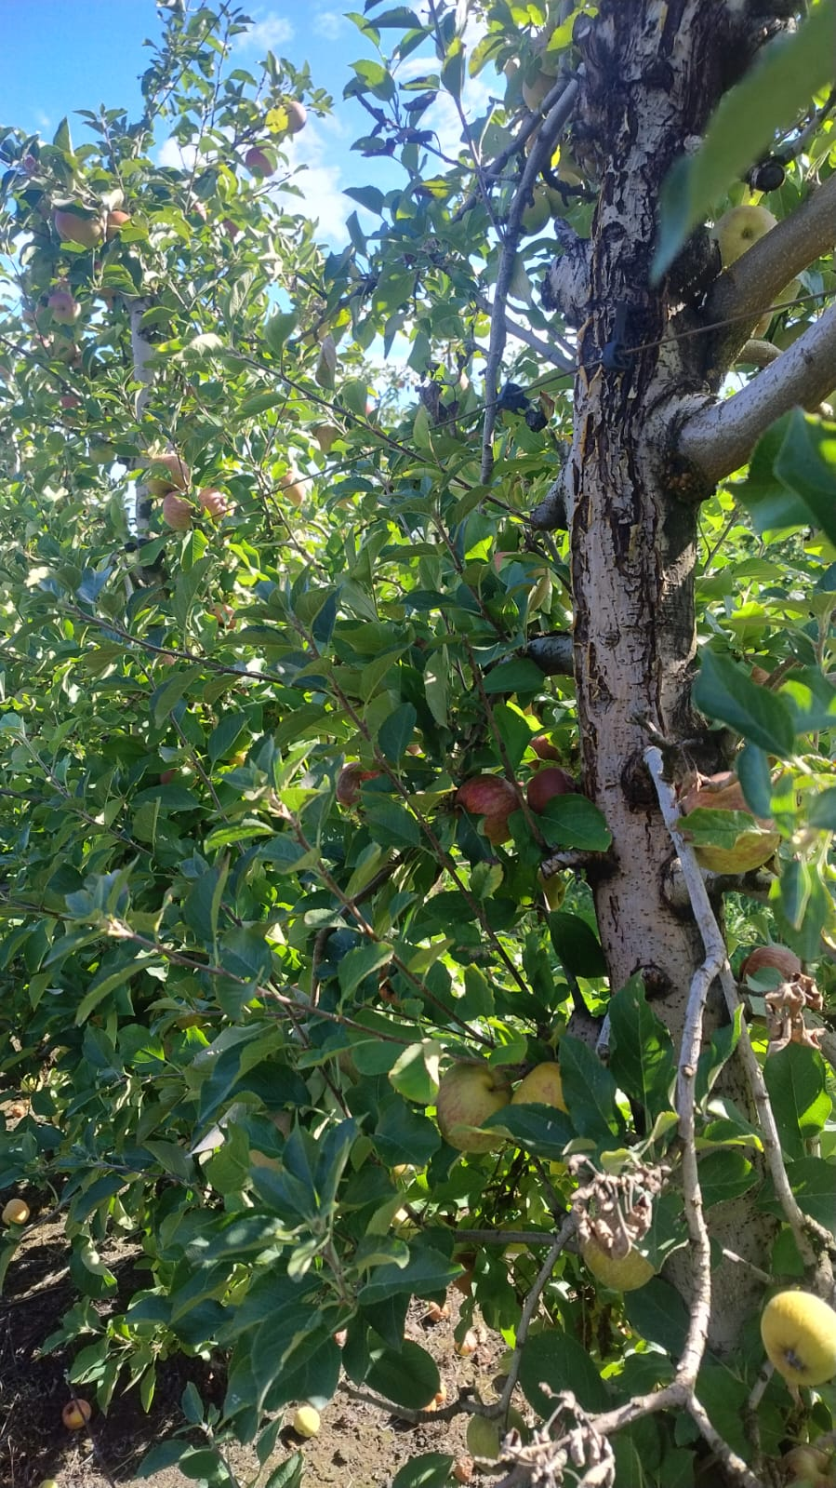
BOTRYOSPHAERIACEAE NAS MACIEIRAS
Rosa Maria Valdebenito Sanhueza
Seminário d sobre cancro dos ramos da macieira – 24/03/2026 Proterra e UCS/ IHARA e Basf)

Slide 3
Conteúdo
Doenças e patógenos citados até a década de 2000 associadas à morte de ramos no Brasil
Características do cancro papel e da podridão branca das maçãs
Cancros dos pomáceas citados de 2000 até o presente.
Cancros dos ramos em pomares novos e morte descendente das macieira` recomendações de manejo

Slide 4
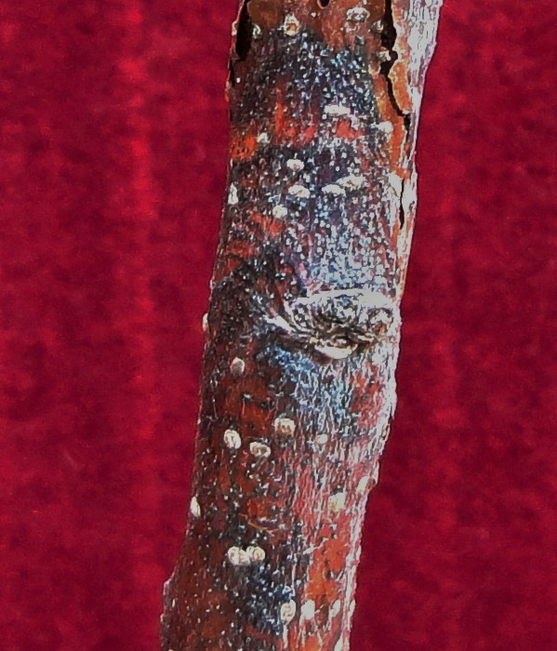
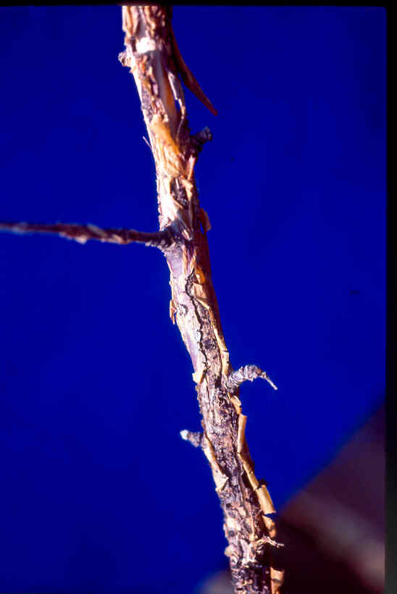
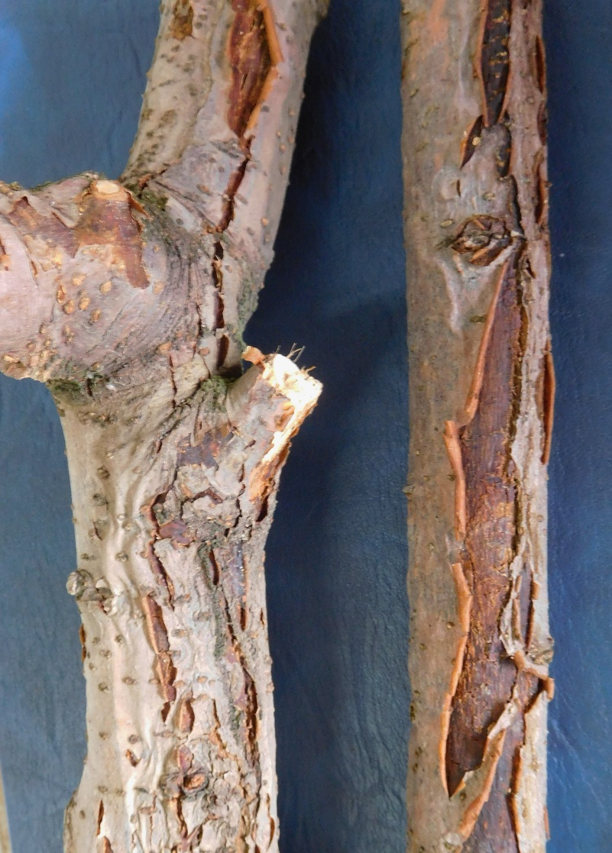
Sintomas e sinais de Botryosphaeria dothidea nos ramos da macieira com cancro papel
Picnídios, área avermalhada lesão superficial

Slide 5
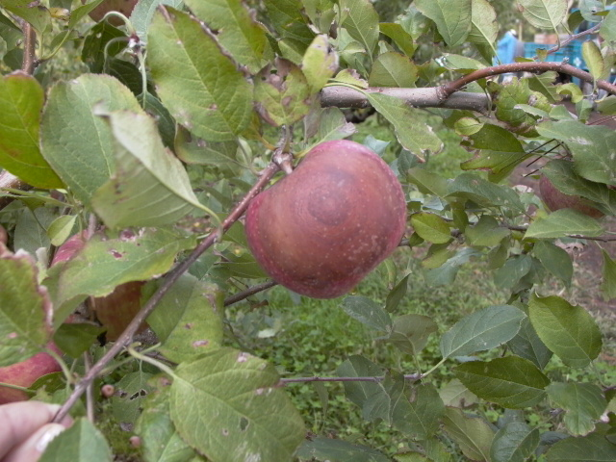
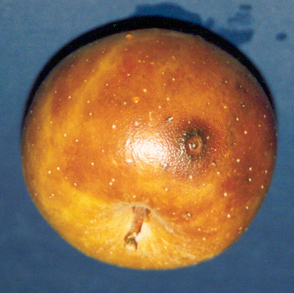
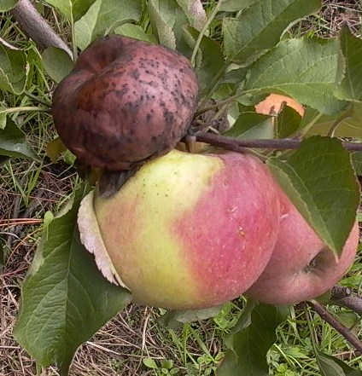
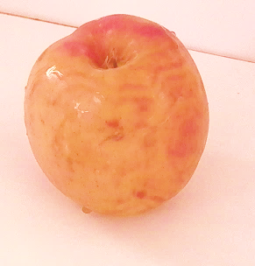
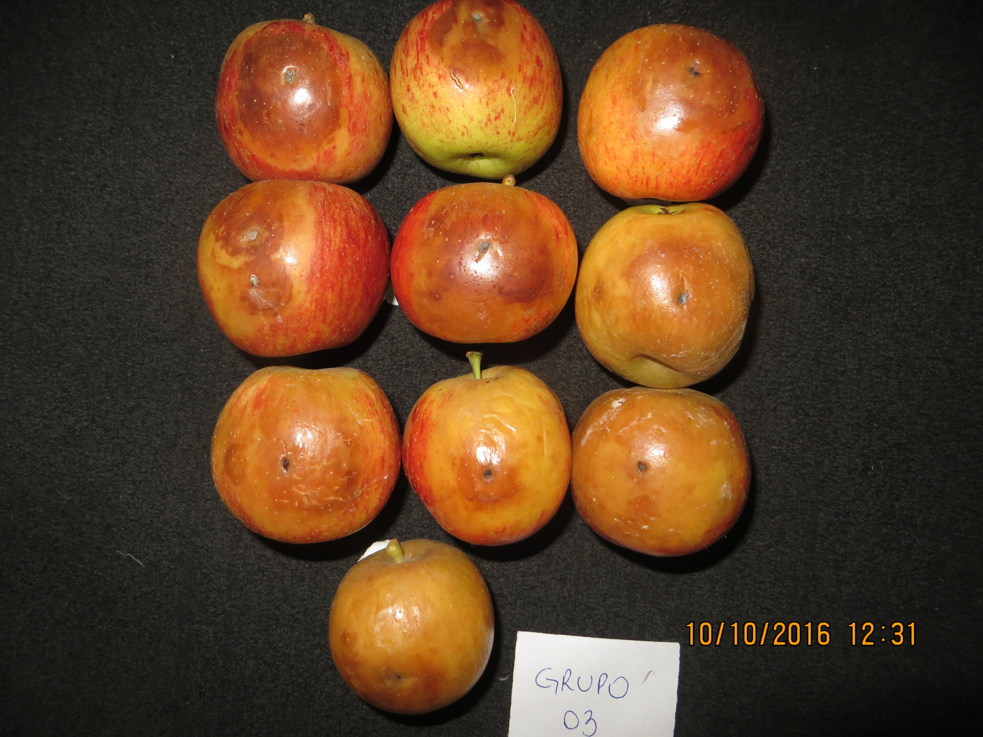
Sintomas e sinais de Botryosphaeria dothidea na podridão branca das maçãs
Maçãs estufadas mantem a forma e exsudam

Slide 6
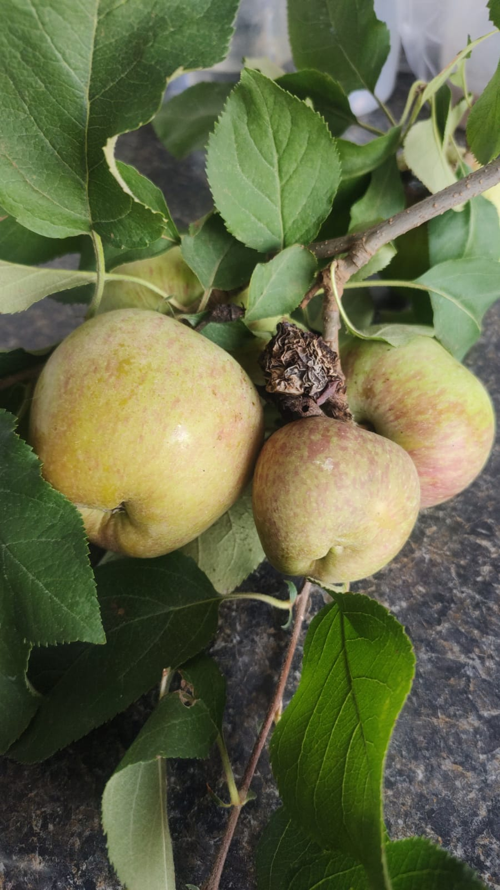
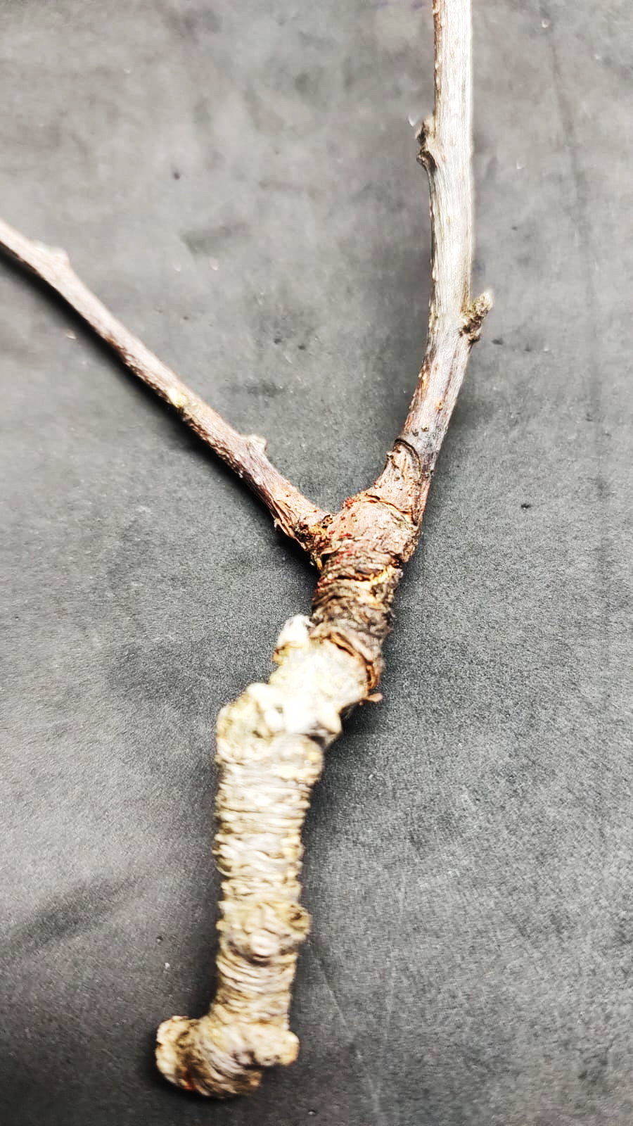
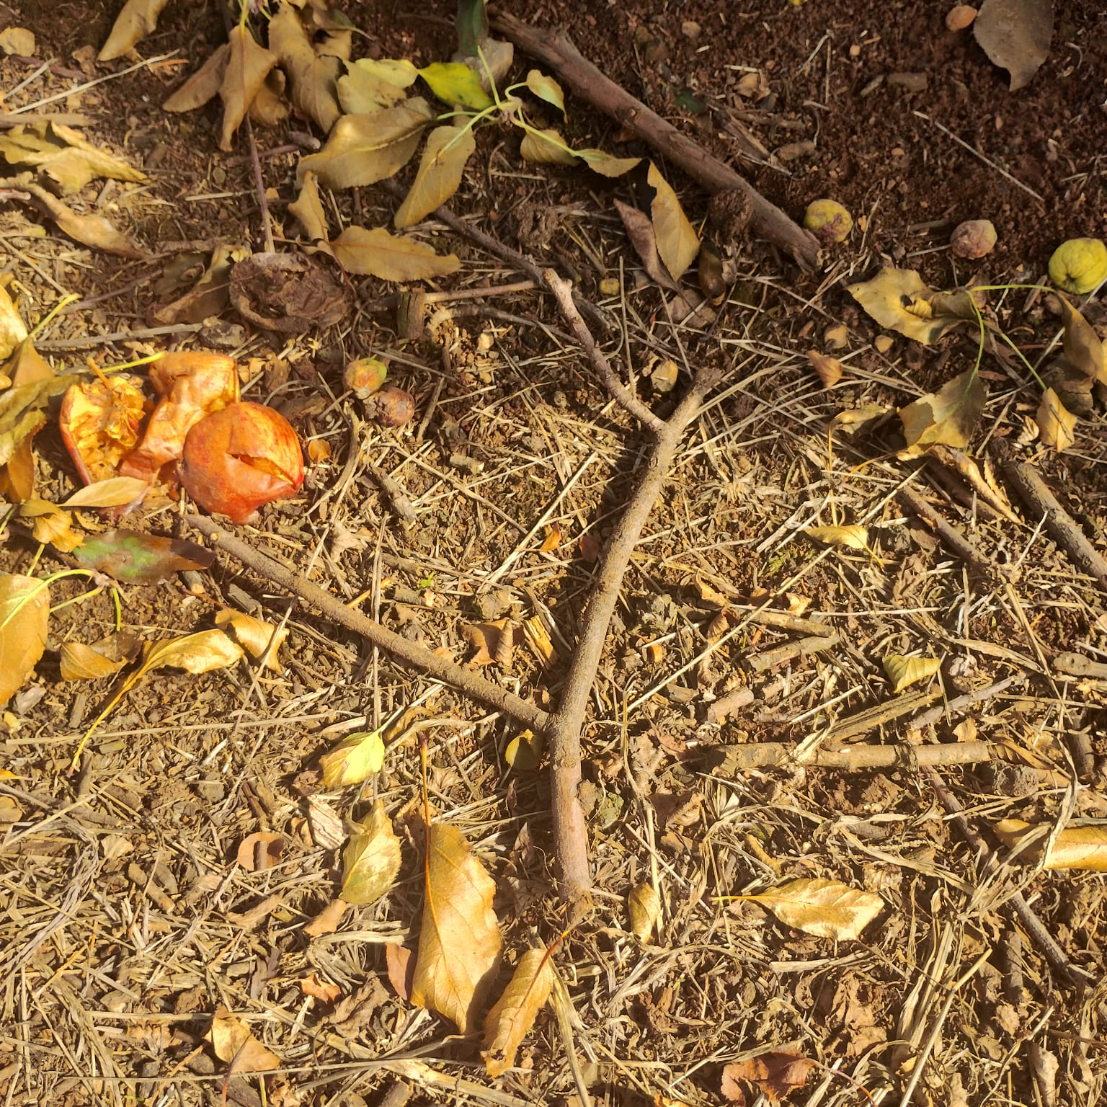
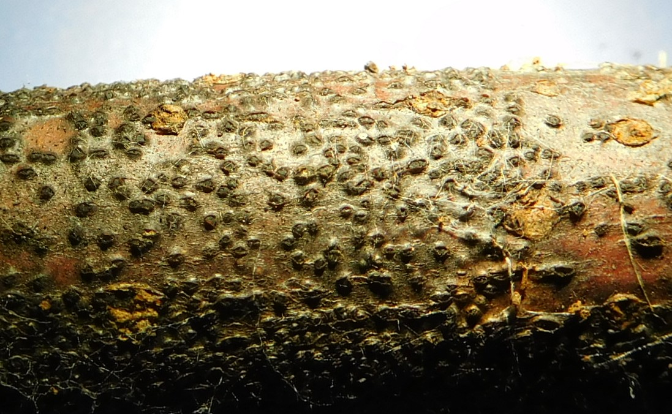
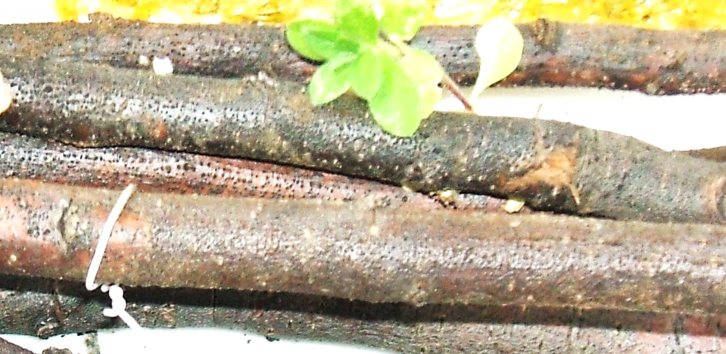
Fontes de inóculo de B dothidea e de outros patógenos
Gemas
Ramos de poda no chão
Múmias
Mudas
Ramos com cancro europeu

Slide 7
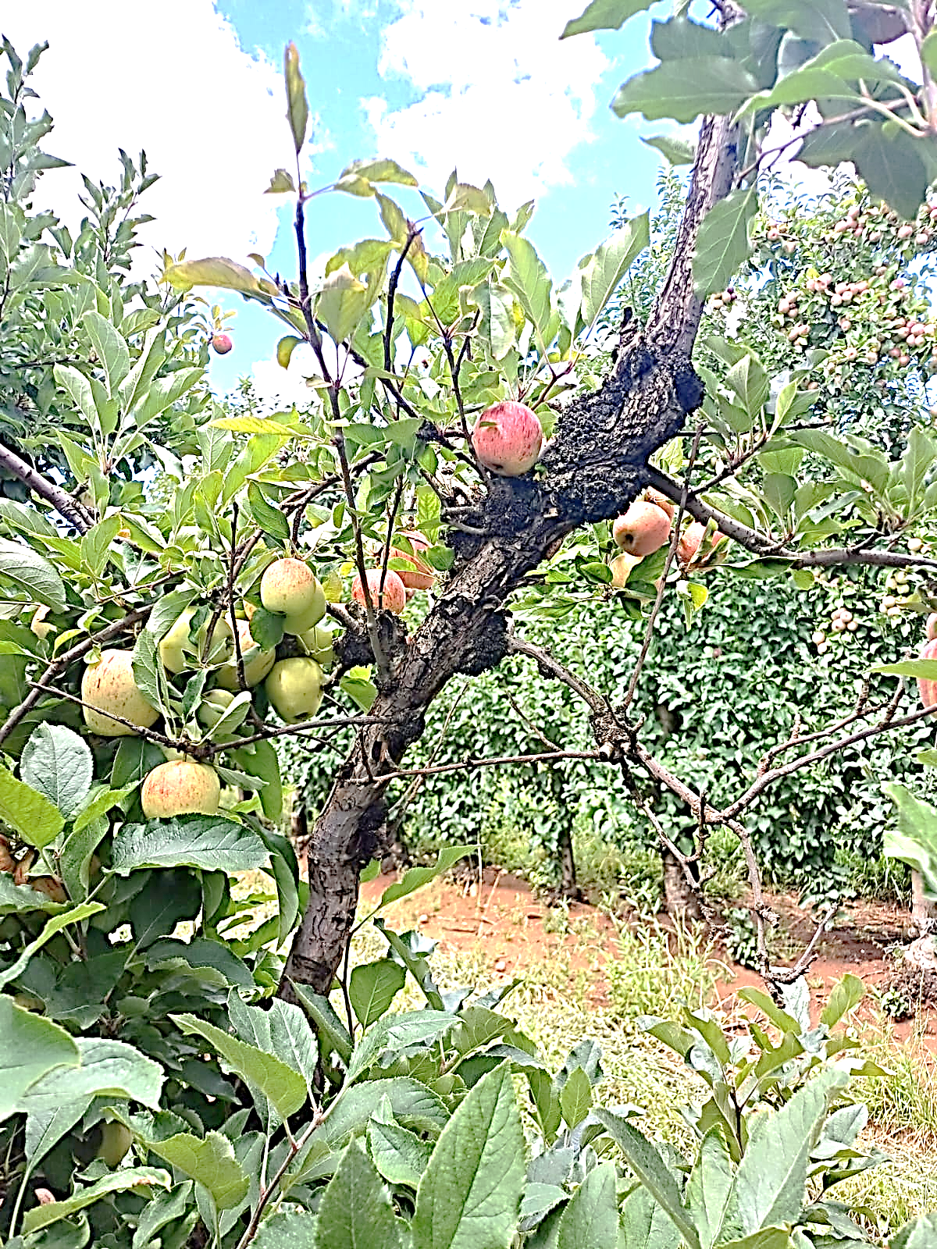
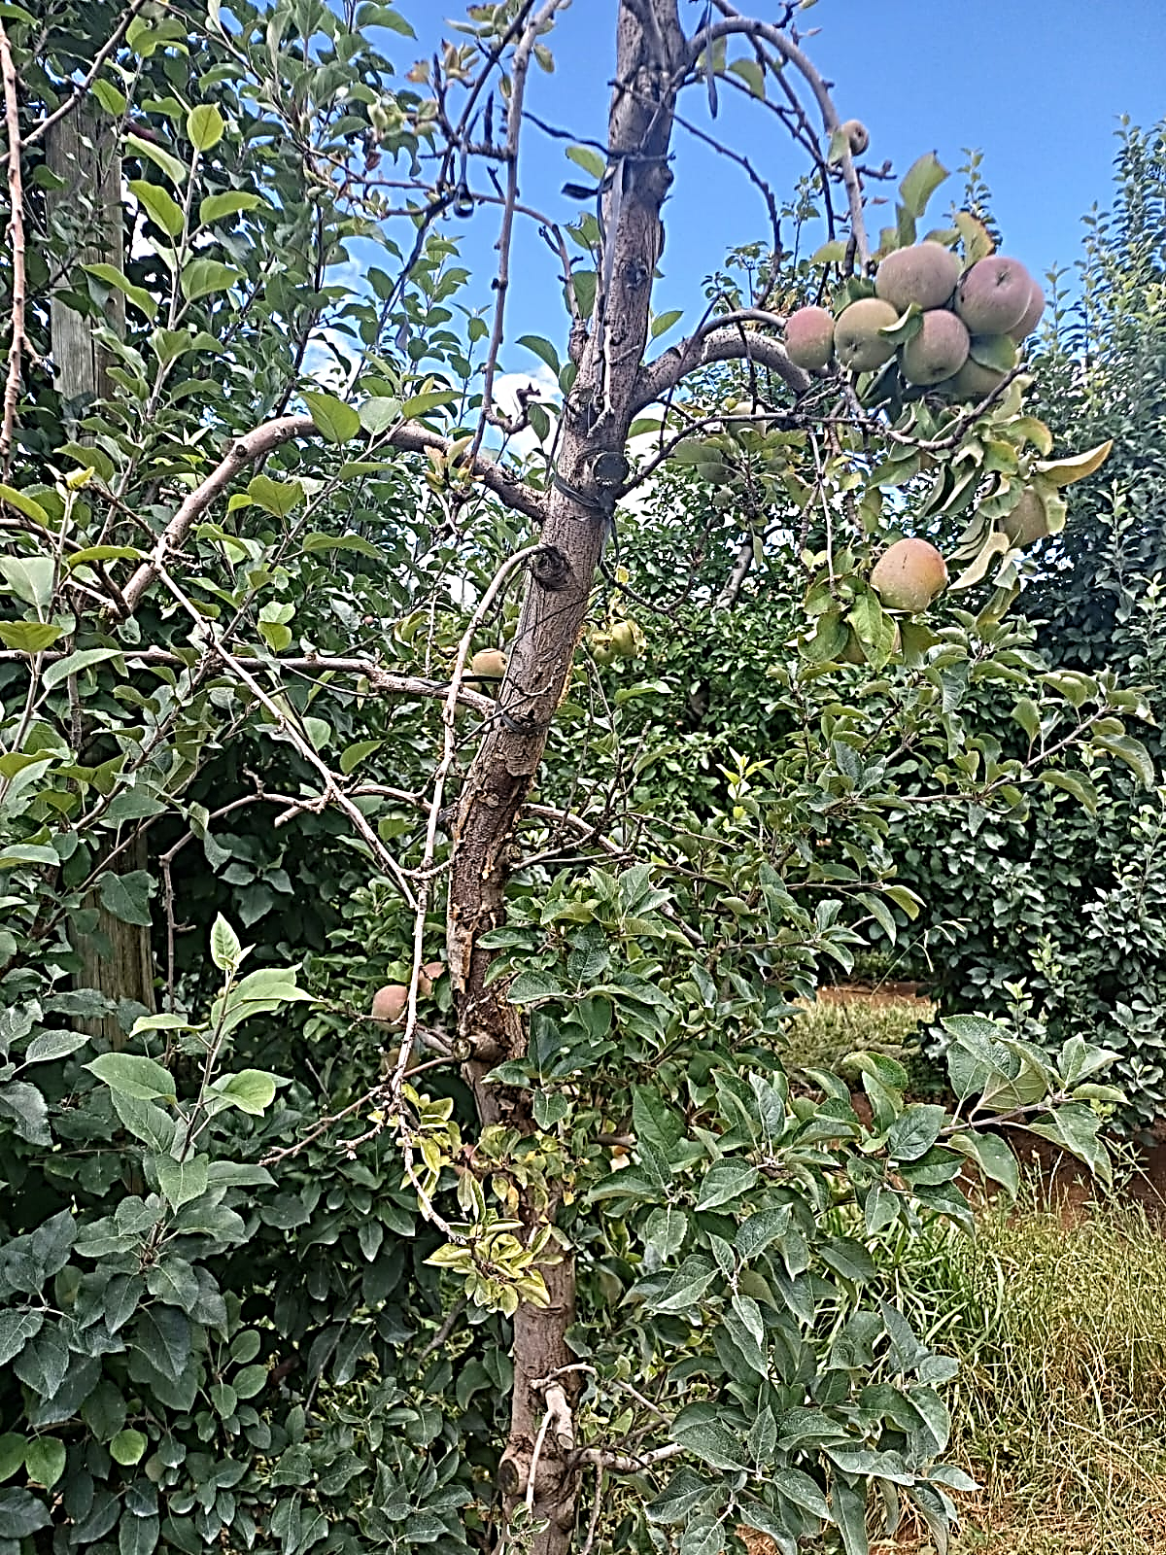
Cancros dos ramos e tronco morte descendente em Vacaria
(Cancro papel?
Identificação- B. dothidea
- Prevalente em PE Maruba com mais de 15 anos com filtro
(1 a 10%)

Slide 8
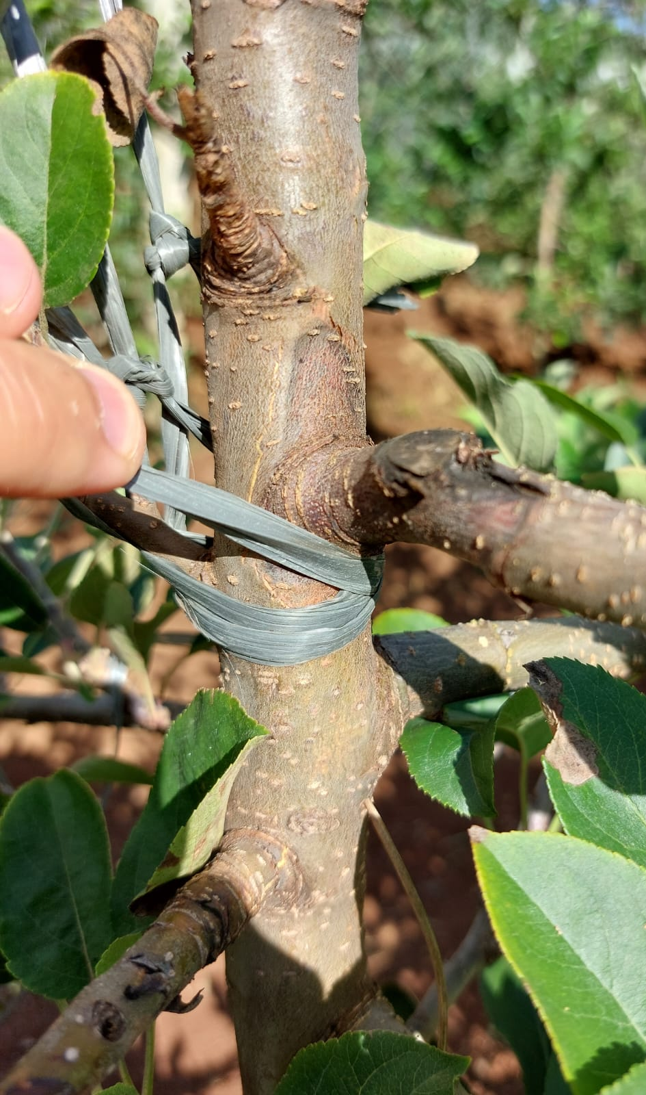
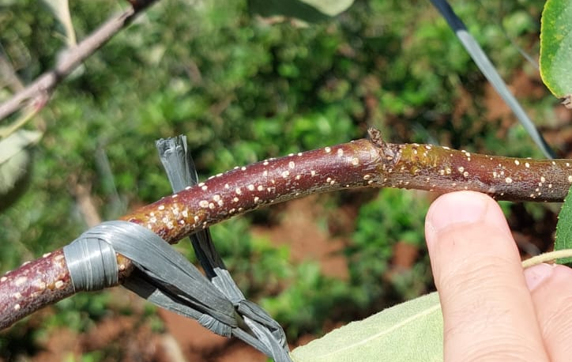
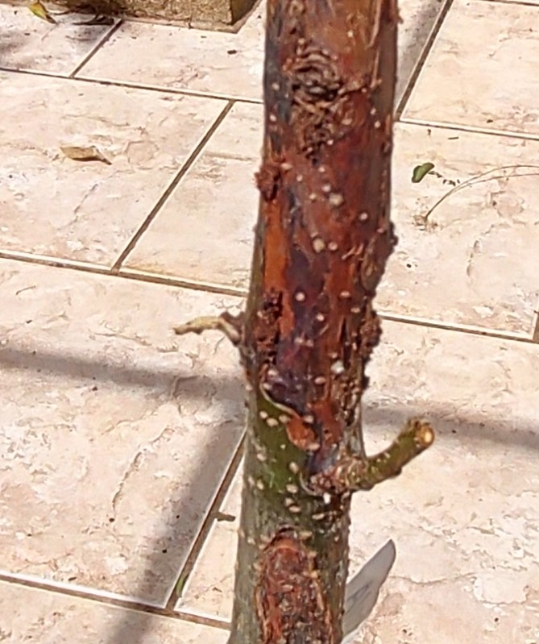
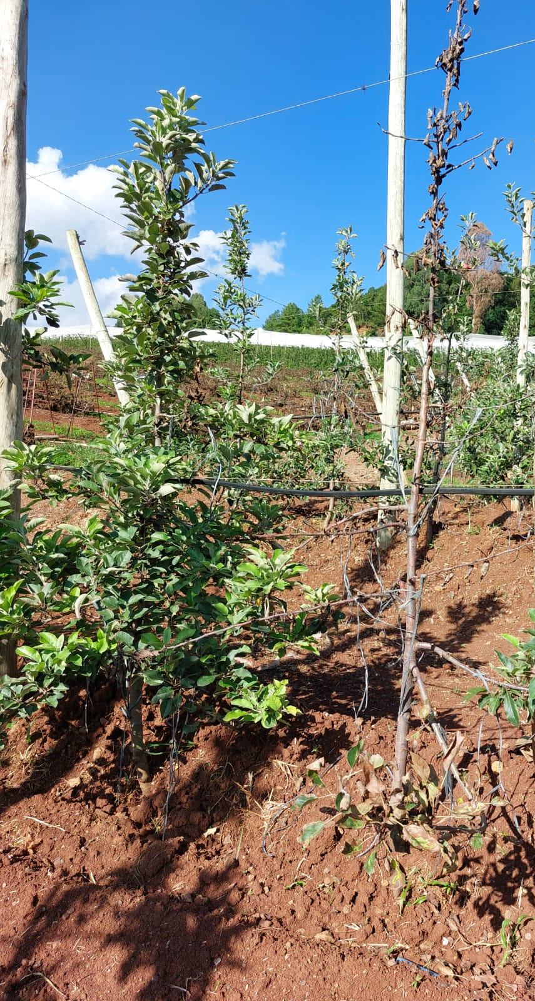
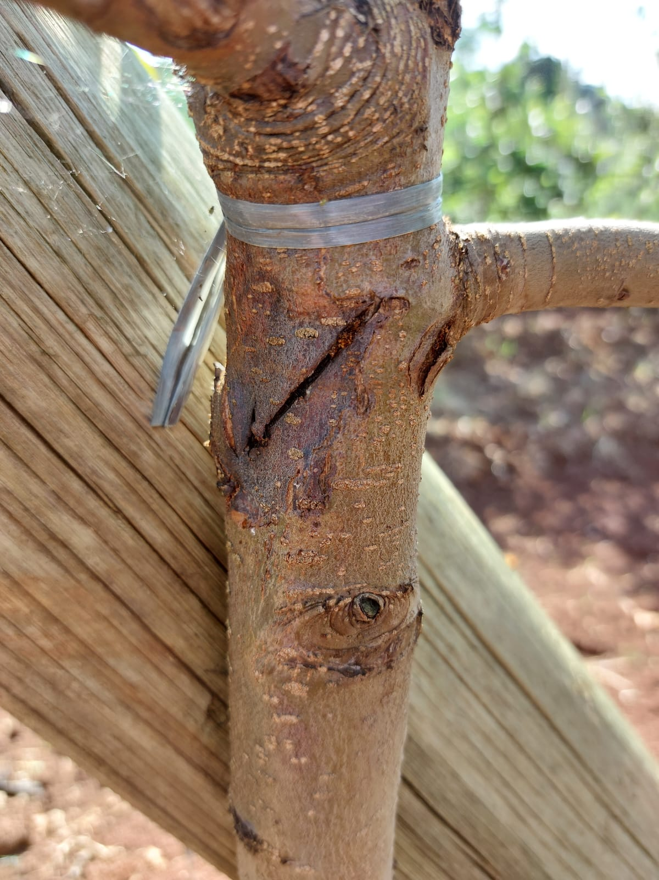
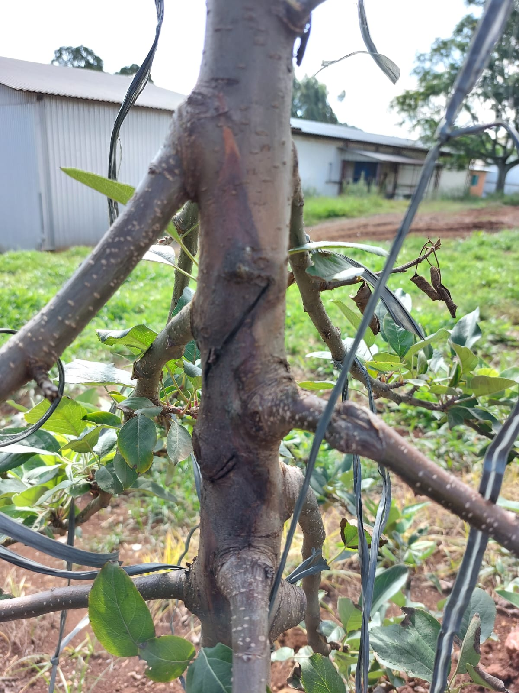
Cancro em plantas novas da cv Eva/G210- 2023
Cancro na Cv Eva inoculada
B. dothidea
Identicação molecular Agronômica
Diplodia sp em ramos mortos

Slide 9
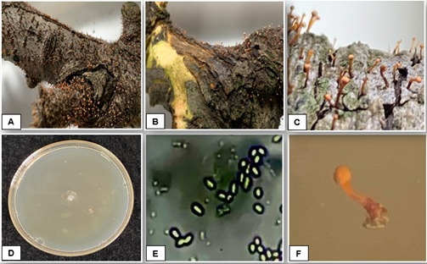
Agentes causais de Cancros identificados no Brasil
Botryosphaeria dothidea e B. obtusa
Botryosphaeria berengeriana (B. dothidea)
Lasiodiplodia brasiliense – 2025
Neofusicoccum parvum - 2020
Outros patógenos associados a cancros de pomáceas
Nectria pseudotrichia (pereiras )(Proterra)
Pectobacterium carotovorum subsp. actinidiae ( Pereiras)
P. syringae e Dickeya dadantii ( macieira)(Epagri)

Slide 10
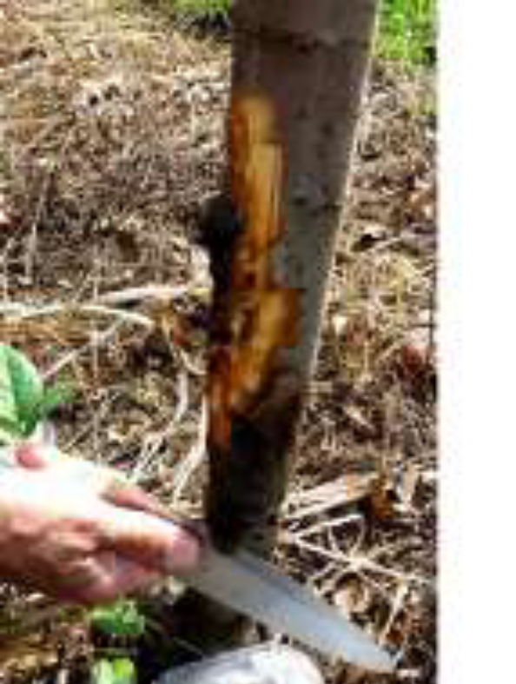
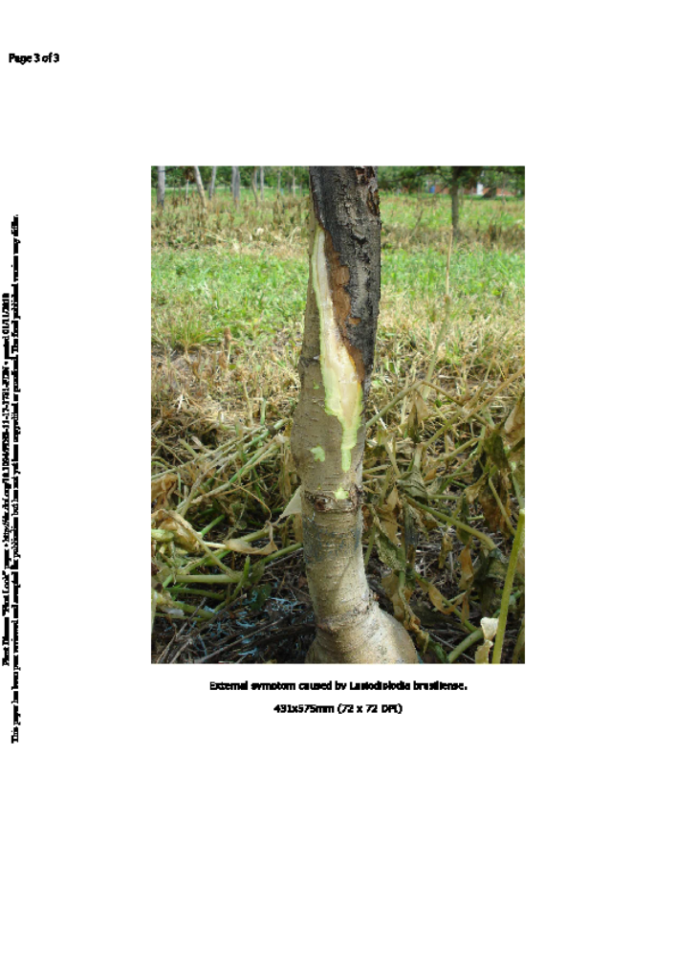
Sintomas de outros Cancros na macieiras
Lasiodiplodia
brasiliense (Cv. Eva)- Ceará-
Martins et al 2018)
Dickeya_ Ogoshi el al 2019

Slide 11
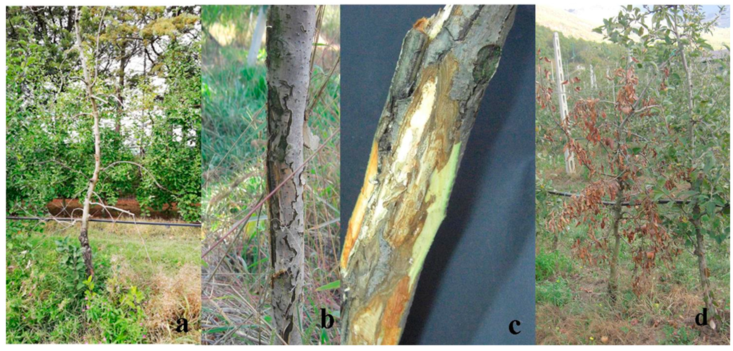
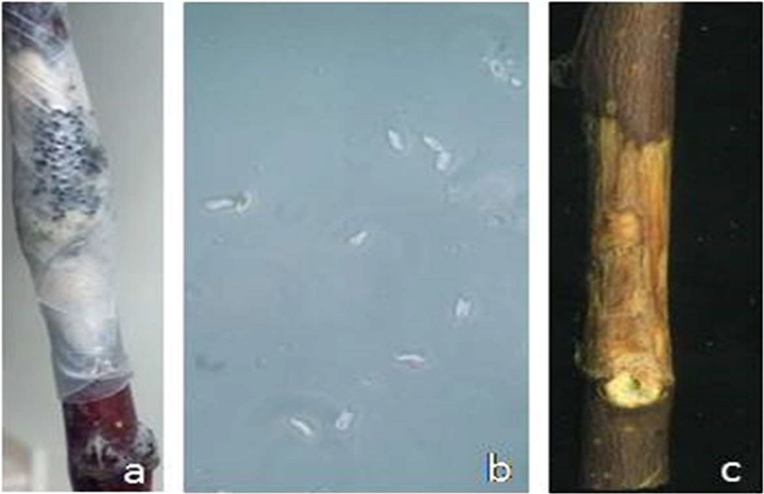
Sintomas observados na Itália e no Paraná
( Neofusicoccum parvum)
Infecção nas maçãs e nos ramos ocorrem de 25 a 30°C ( Di francesco et al 2020)

Slide 12
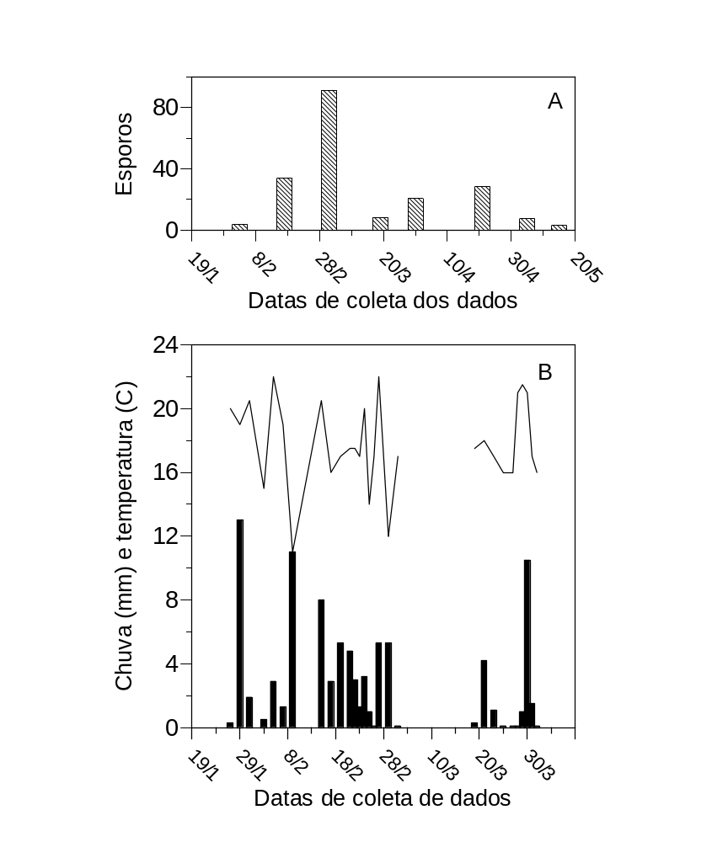
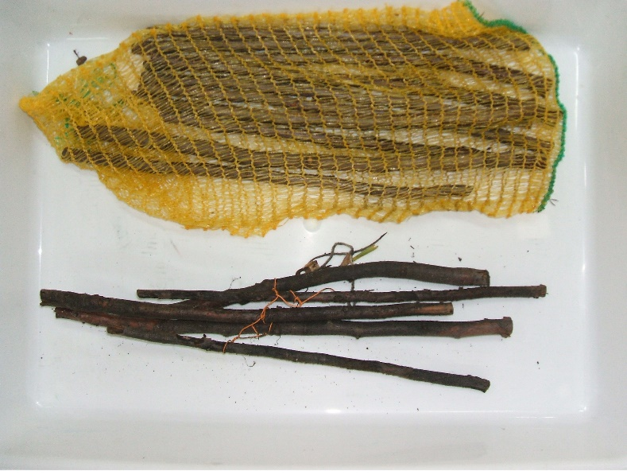
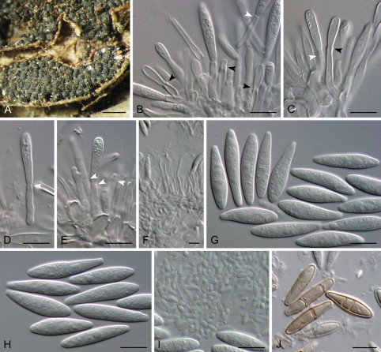
Controle - Monitoramento de B dothidea para redução da P. branca
Número de esporos de Botryosphaeria dothidea
(A),detectados através de coletores situados no pomar de macieira da cultivar Fuji, entre janeiro e maio,
B. Temperatura média (linha) e chuva (barras) de janeiro a março de 1999 (B).

Slide 13
Controle da Podridão branca
AVALIAÇÃO do modelo de Parker & Sutton,1993 ( Sistema Sisalert
Convencional.
Alerta : pulverização com Pré condição de uma chuva e ramos colonizados e alerta
RESULTADO
No ciclo 2004: 2 pulverizações no alerta
e 10 no tratamento convencional, e incidência igual nos 2 tratamentos.
Avaliação
Captan ou Captan+ Tiofanato a cada 10 d ou com 50 mm Chuva
(testemunha 20,3% - Pod colheita mais latente)
Literatura : Fluazinam
Alertas graves no ciclo 25 a 26
(Vacaria)
10 dez
17 jan
.

Slide 14
Pulverização dos cortes de poda e inoculação no laboratorio
Controle de B. dothidea pela aspersão de cortes de poda (1,5 a 2 cm)
Tratamento, | Controle da Infecção (%)
Garra , 0,05% | 45,5
Fosfito de cobre, 0,2% | 79,5
Fosfito de potássio, 0,25% | 79,5
Glucona de cobre 0,1% | 61
Fosfito de cobre 0, 2% | 75
Fosfito de potássio 0,2% | 94

Slide 15
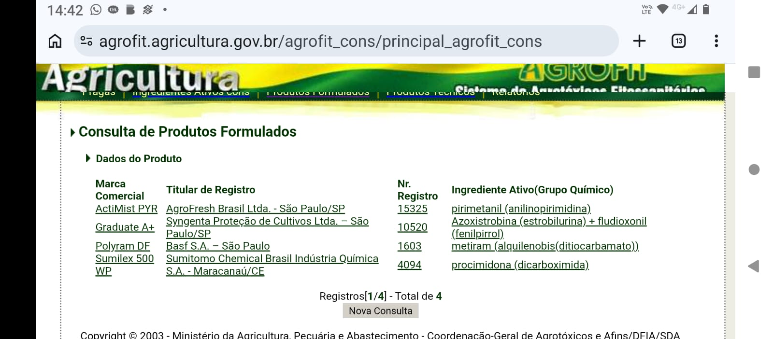
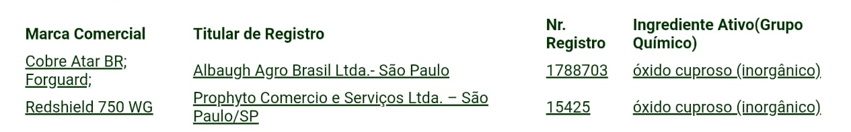
Fungicidas registrados para B dothidea e obtusa (1 e 2)
1
2

Slide 16
Controle cultural e químico dessas doenças
Nos pomares sem cancro europeu : triturar e enterrar os ramos de poda e os com cancro
Proteger os cortes de poda
Arrancar e queimar as plantas com morte descendente
Proteger as maçãs nas condições de previsão de chuvas consecutivas e Temperatura alta( P. branca)
Fazer detecção de infecção latente das maçãs
Investimento em pesquisa sobre essas doenças

Slide 17
Obrigada
Agradecimentos à Embrapa Abpm e Proterra e aos colegas e alunos envolvidos nesses trabalhos
Seminário sobre cancro dos ramos da macieira – 24/03/2026 Proterra e UCS/ IHARA e Basf)

